Slide 1
AI 데이터 분석가 ‘물어보새’ 등장 1부
RAG와 Text-To-SQL 활용
#AI #Artificial Intelligence #RAG
2025.07.26
이경연
https://techblog.woowahan.com/18144/

Slide 2
1 문제 정의
구성원 약 95%가 데이터를 활용해 업무를 수행
구성원 절반 이상이 SQL문 사용에 대해 어려움을 가지고 있음
데이터에 대한 신뢰도가 있는 지에 대한 고민

Slide 3


2 프로젝트 목표 및 핵심 요소
목표
자연어를 통해 신뢰도 높은 데이터를 추출할 수 있게 하여 구성원의 데이터 리터러시 상향 평준화
**데이터 리터러시
데이터를 통해 유의미한 정보를 추출하고 해석하며 신뢰성을 검증하고, 데이터 탐색과 분석을 통해 통찰을 도출하고 합리적인 의사결정을 내릴 수 있는 소통 능력
체계화
데이터 카탈로그, 데이터 거버넌스 비즈니스 용어 등을 활용한 데이터 용어 표준화
자동화
24/7 무중단 운영
효율화
사내 도메인 이해, 빠른 검색
접근성
Slack 기반 Q&A 인터페이스

Slide 4
3 물어보새 기반 기술
LLM
딥러닝 알고리즘 기반의 대규모 언어 모델
GPT-4o
RAG
모델이 데이터를 직접 학습하지 않고 필요한 사내 데이터 검색으로 LLM 답변 성능 개선
Langchain
LLM과 애플리케이션 개발을 지원하는 모듈화된 체인의 오픈 소스 프레임워크
LLMOps
LLM 배포, 관리, 모니터링을 위한 운영 기법과 도구로 파운데이션 모델 없이도 엔지니어링 영역에 적용

Slide 5
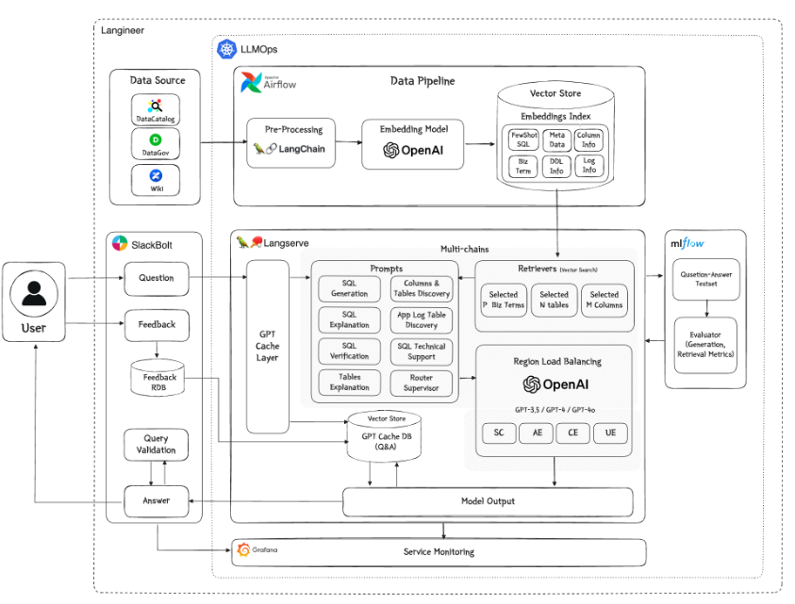
4 물어보새 아키텍처
1 벡터 스토어 기반 비정형 데이터 파이프라인 구축
2 다양한 리터러시 기능 제공을 위한 RAG 기반의 멀티 체인 구조 개발
3 LLM 서비스 개발, 배포, 운영을 위한 LLMOps 구축
4 Slcak 기반의 다양한 응답 기능 도입

Slide 6
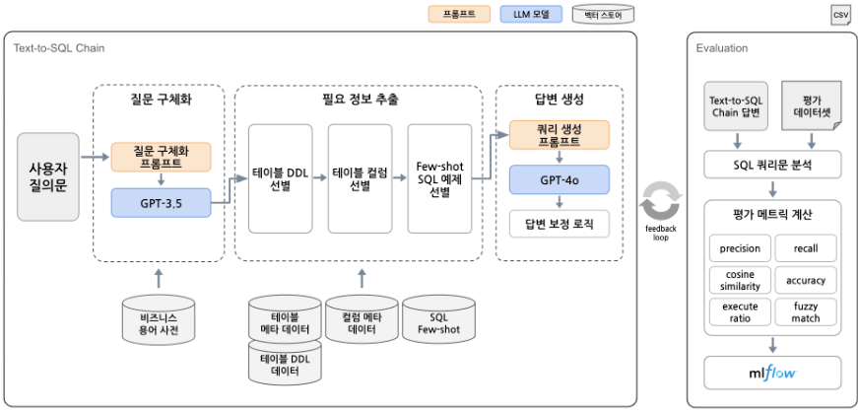
5 물어보새 Text-to-SQL 구현 전략
데이터 보강
메타데이터 상세화 (테이블 목적, 컬럼 설명, 비즈니스 키워드 등)
비즈니스 용어집 및 few-shot SQL 예시 구축
검색 알고리즘 개발
질문 의도 파악 및 메타 데이터 기반 유사도 분석으로 정보 선별
프롬프트 엔지니어링
LLM 기반 ReAct 방식의 추론과 검색 과정 적용
“데이터 분석가 페르소나” 지정 -> 프롬프트 품질 향상
실험 및 평가 시스템 구축
사내 리더보드, 수집 개 지표, A/B 테스트 500회 이상 수행
테스트 -> 승인 -> 운영 배포로 반복 개선

Slide 7
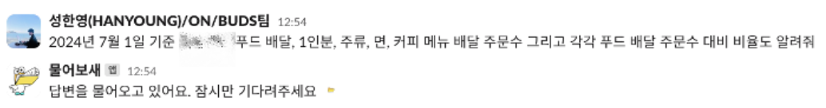
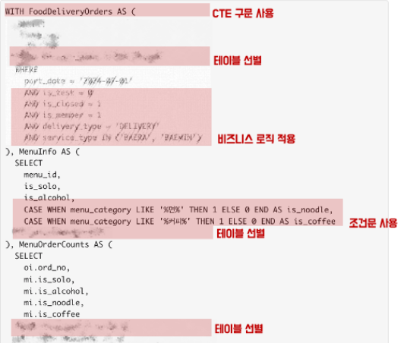
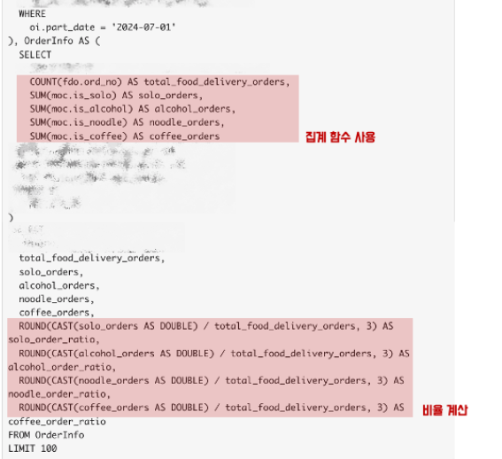
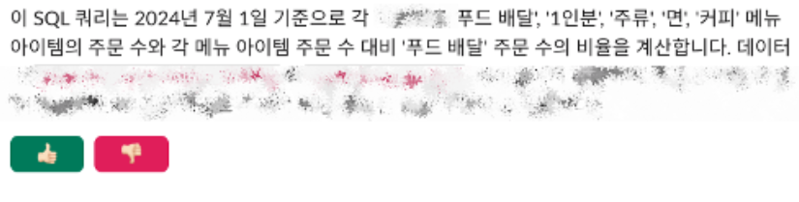
6 물어보새 프로젝트 결과 및 확장 가능성
쿼리문 생성 및 해설 기능
약 30초에서 1분 이내에 사용자에게 답변 제공
평가 및 한계
첫 입사자 혹은 다른 도메인 업무 담당자는 물어보새로 업무 이해도를 높이는 데 도움됨
일부 구성원들은 비즈니스 로직의 정확성과 질문 이해도의 개선이 필요하다고 의견 제시
확장
점진적으로 테스트 참가자와 대상 조직을 늘려가면서 쿼리문 생성 답변뿐만 아니라 데이터 디스커버리 영역으로까지 기능을 확장

Slide 8
감사합니다.

